Slide 1


Slide 2
C
IDP制造业数字资源平台
化学工业出版社
化学工业出版社
Notes:
CIDP由海枣公司建设运营。

Slide 3
1
CIDP简介
CONTENTS
2
内容资源
3
访问方式
4
特别提示

Slide 4
01
CIDP简介
化学工业出版社
Notes:
CIDP由海枣公司建设运营。

Slide 5
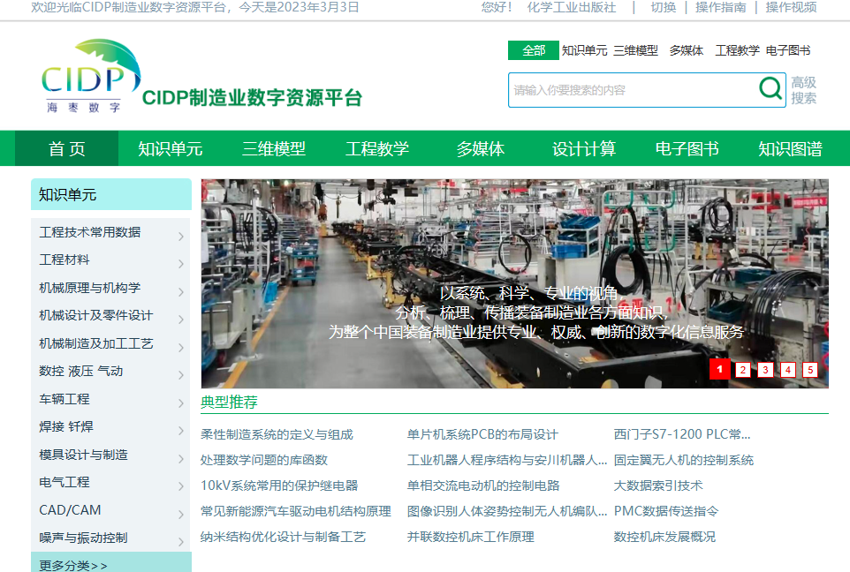
https://www.cidp.com.cn/
严
谨
、
权
威
、
可
信
赖
化学工业出版社
Notes:
CIDP平台正是这样一个以化工社为依托，全面整合了出版社优秀的内容资源、作者资源和编辑资源而建立起来的专注于机械制造领域的数字资源平台。
它继承和保持了化工社专业出版严谨、权威、可信赖的高品质，
以化工社70年来积累的专业出版资源和项目成果为基础；
以近千名签约专家及学者提供的源源不断的内容资源为保障；
以我国制造业在长期设计制造过程中形成的海量信息资源为对象；
以互联网搜索、阅读、下载、计算、音视频服务为核心。
，为不同类型的专业用户提供精准的数字化信息服务。

Slide 6

系统、科学、专业
1.知识单元
7.知识图谱
碎片化单元化的知识体系。准确快速获取相关知识点。。
提供了机械通用零部件、工程材料、电动机等分类的实体与属性的知识图谱。
×
论文、期刊、电子书等传统类型数据库
知识碎片化、单元化的新型电子资源平台，具有功能性和应用性
2.三维模型
6.电子图书
√
核心
板块
从任意角度通过3D+直观理解装备零件的构造。更能直接下载时下流行的不同软件格式的三维模型以供使用。
制造业电子图书馆，原版图书+目录分级+全文检索。藏书丰富，查找内容快速便捷。。
√
工具书的一员，电脑和手机上的制造业电子工具平台
5.设计计算
3.工程教学
简化设计难度，为你的项目进度加速。。
专业课程资料，另附教辅资源专栏，随时在线学习课程。。
4.多媒体
主流制造业设计软件视频教程大集合。。
Notes:
以系统、科学、专业的视角，分析梳理制造业各方面的知识，形成六大核心板块。

Slide 7
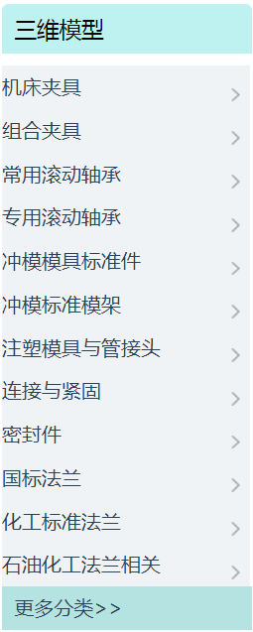
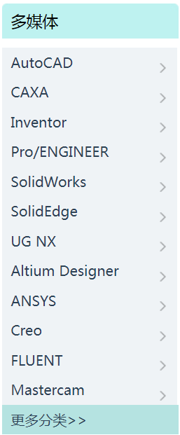
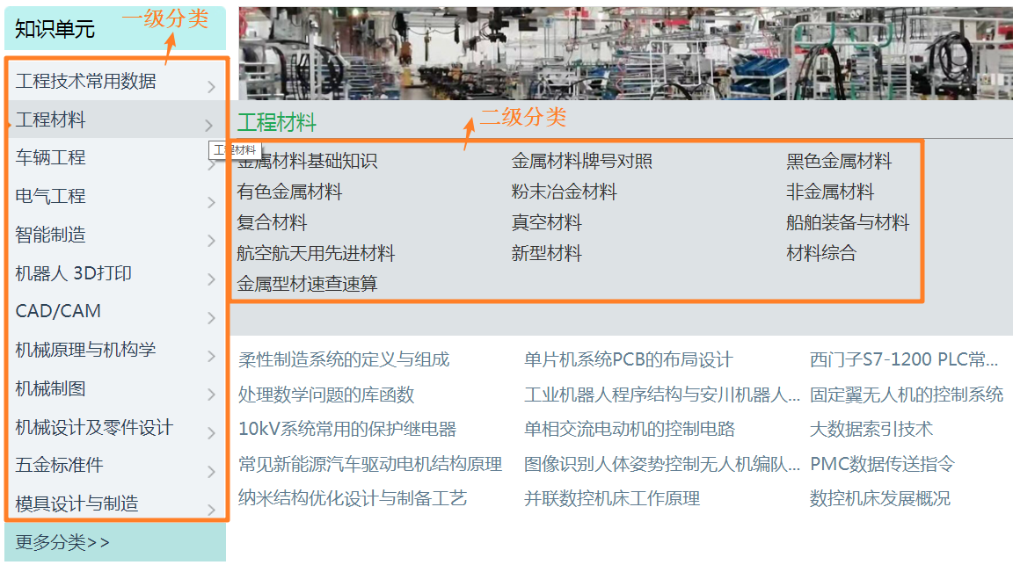
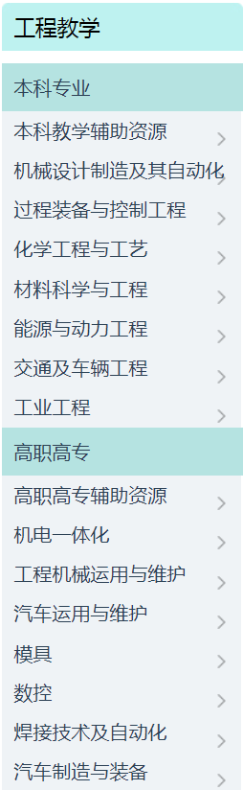
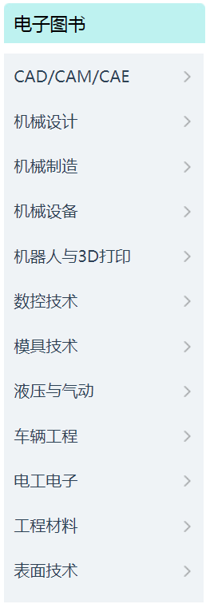
分类专业、精细
目录树分级清晰
Notes:
各个板块专业分类精细，采用多级目录树结构，分类清晰，简明易用。

Slide 8
设计计算程序
电子图书
音视频
2D，3D，3D+模型
教学
资料
文字、表格、图片
富媒体
制造业知识
CIDP制造业数字资源平台
由多类型的应用型资源结合而成，并进行跨形态知识关联。
化学工业出版社
Notes:
平台知识采用富媒体表现形式，不仅有文字、表格、图片、ppt教学资源、2D/3D图，获得与纸质书类似的阅读体验，而且还有3D模型、音视频和机械设计计算小工具功能化资源。
并利用大数据分析和挖掘技术，将不同板块中、不同形式的内容资源进行了跨形态的知识关联。
提升用户体验。

Slide 9
权威、专业
院士领衔，汇聚近千名签约专业作者，几十家高等院校（如清华大学、华中科技大学、西北工业大学、西安交通大学、四川大学等）、科研院所（如中国一重设计院、西安重型机械研究所、航天科工二院等）以及大型国有企业（如中国二重、东方电机等）共同参与创作。
内容动态更新
准确、可信
平台中所有的内容资源全部经过出版社编辑的“三审三校”制度，确保达到国家规定的出版要求（即差错率小于万分之一）。
丰富、实用
知识单元60000余个，三维模型超过82万个，工程教学资源50000余个，多媒体10000多个（时长67000多分钟），设计计算程序（可下载15个+在线版700多个），电子图书5000余种。
化学工业出版社
Notes:
CIDP的内容资源具有鲜明的特点
CIDP内容权威准确，便于各位老师同学安心使用。
平台各板块内容丰富、实用
值得一提的是，平台中的内容是动态更新的，这意味着用户可以随时获取最新的知识资源和技术进展，保持与制造领域的同步发展。

Slide 10
国家新闻出版发展改革项目库
500万元
国家财政部文资办文化发展改革基金
200万元
310万元
国家财政部国有资本经营预算支出项目
270万元
100万元
国家出版基金
944万元
CIDP
科技部中以国际合作项目
获得多个政府支持项目
国家财政部国有资本经营预算支出项目（中国制造2025）
化学工业出版社
Notes:
平台在建设过程中获得了多个政府的支持项目，2324万元
为平台内容资源建设和功能开发、完善提供了极大的助力！

Slide 11

国家级奖项
2023年
2024年
入选
国家新闻出版署数字出版优质平台遴选推荐计划
化学工业出版社
Notes:
CIDP平台也获得了出版行业的认可，在第八届中华优秀出版物奖评选活动中荣获“音像电子类出版物奖”正奖。
中华优秀出版物奖是国家级大奖，与中国出版政府奖、“五个一工程”奖并列为业界三大奖。

Slide 12
02
内容资源
化学工业出版社

Slide 13
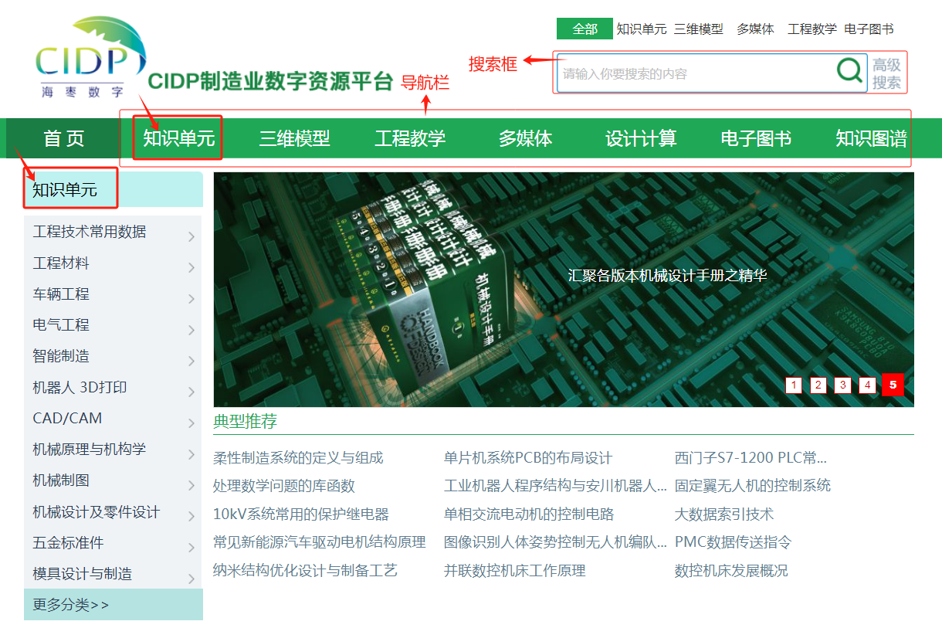
02-1
知识单元
内容特点：
大量工程技术常用数据资料；
碎片化、单元化的知识内容；
彼此相对独立，整体构成完整知识体系；
颗粒度适中。
功能特点：
便于用户的查找和阅读；
便于知识的及时更新和扩展；
知识分类树+搜索功能，快速定位；
关联关系，提高信息获取效率；
在线阅读+下载使用。
化学工业出版社
Notes:
首先是知识单元板块
知识单元颗粒度一般不大，围绕某个知识点展开讲解，力图让用户全面、透彻地理解和掌握相关知识。这样设置一是便于用户的查找和阅读，二是便于作者进行知识更新和扩展。
知识单元在使用时，可以从首页导航栏进入（其他板块都可以从这里进入），也可以从左侧目录树逐级进入。

Slide 14
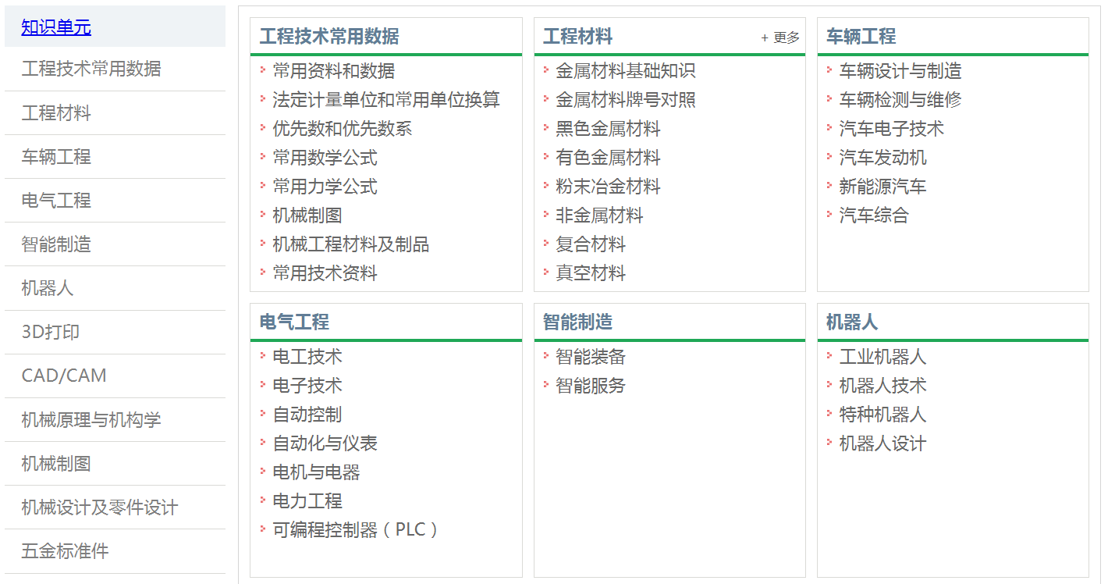
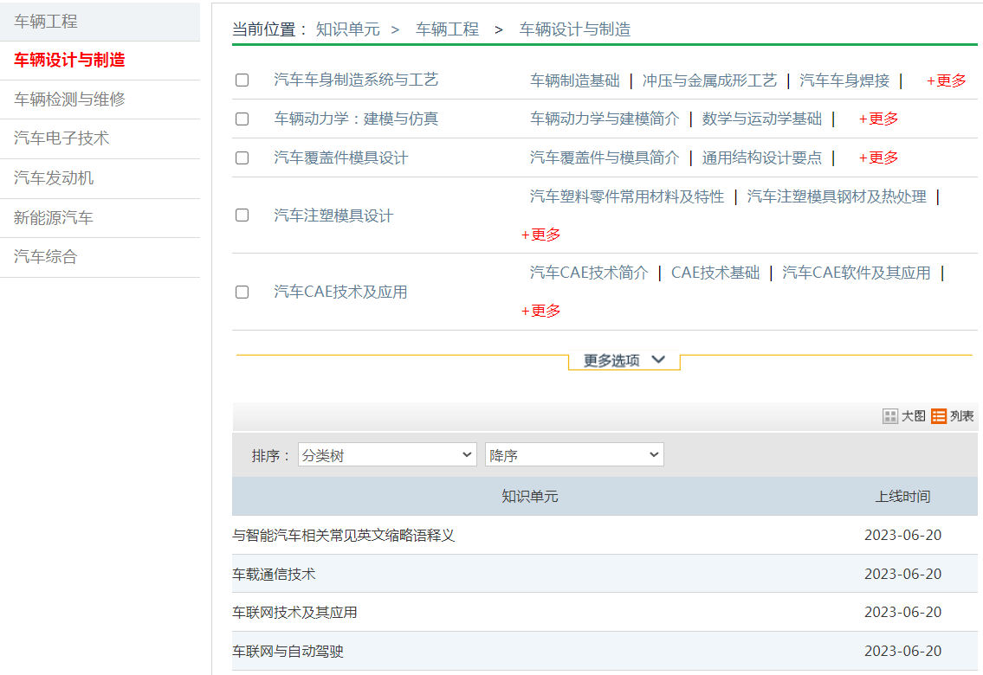
多级目录树结构，分类清晰，简明易用。
一级分类页面
二级分类页面
化学工业出版社
Notes:
知识单元主页
截图左侧所示为知识单元的一级分类，点击以后进入跟细化的分支，分类逐级展开。
二级页面有两种进入方法，一种是ppt中所示，一种是首页分类的分级进入。
页面中分类下方是该分类下的具体知识单元。

Slide 15
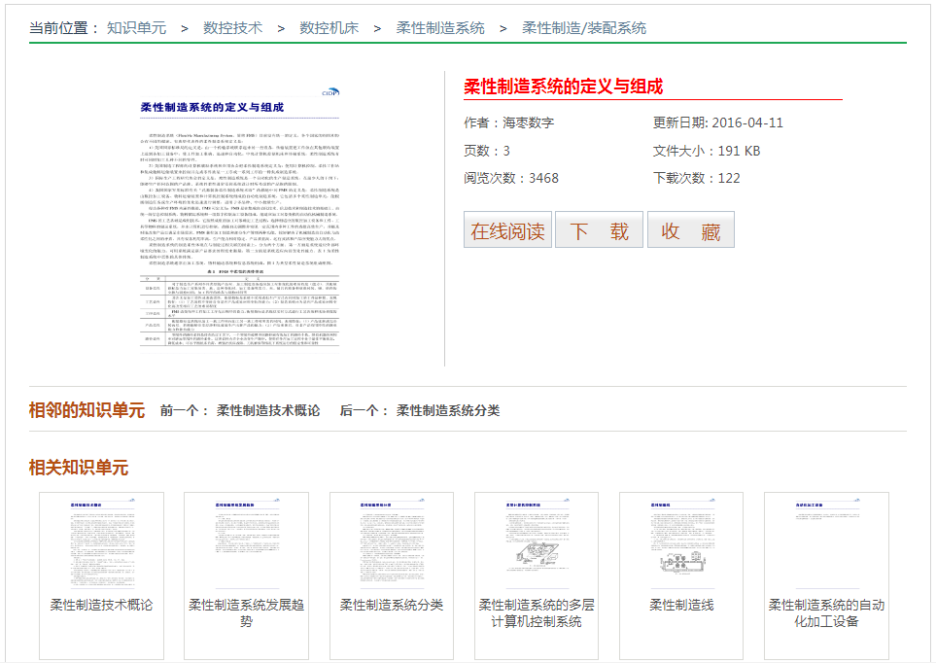
链接相邻知识单元、相关知识单元。
化学工业出版社
Notes:
在每个知识单元的前端页面还有相邻知识单元和相关知识单元，补充需要的知识体系。

Slide 16
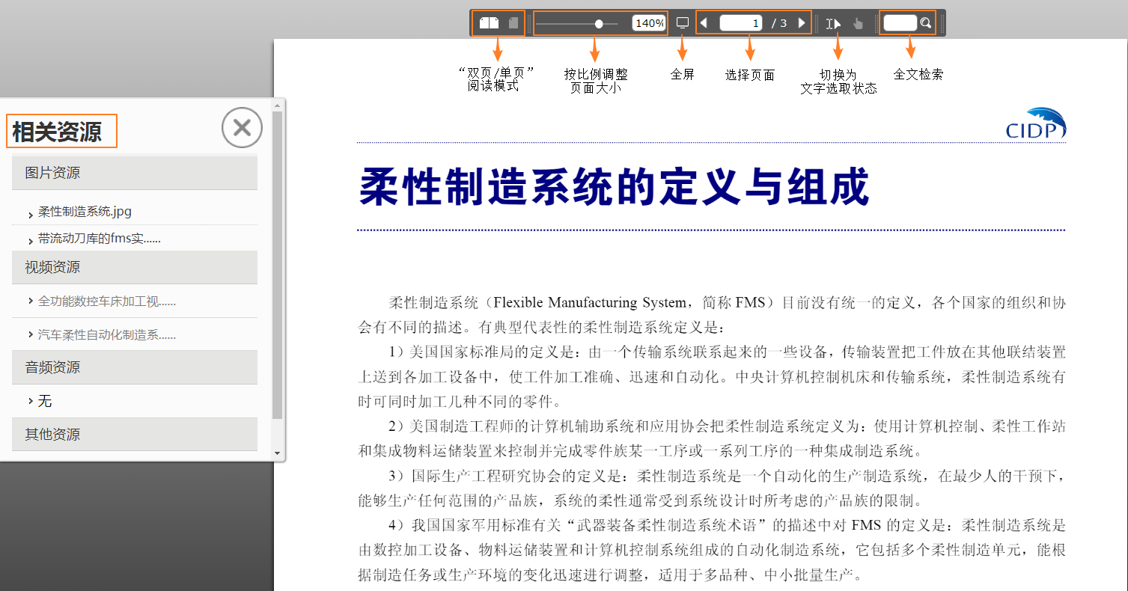

化学工业出版社
Notes:
提供单/双页阅读选择，阅读界面内关键字检索及跳转功能，文字复制功能，相关资源导引功能，知识单元、工程教学支持200%~30%放缩及PDF下载

Slide 17
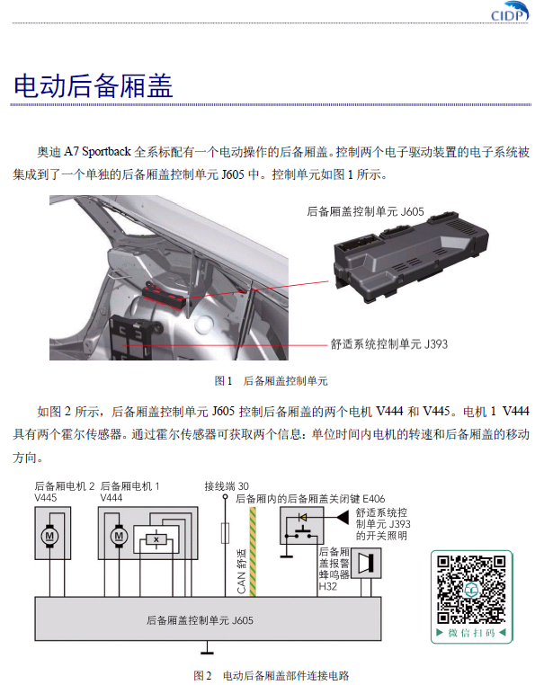
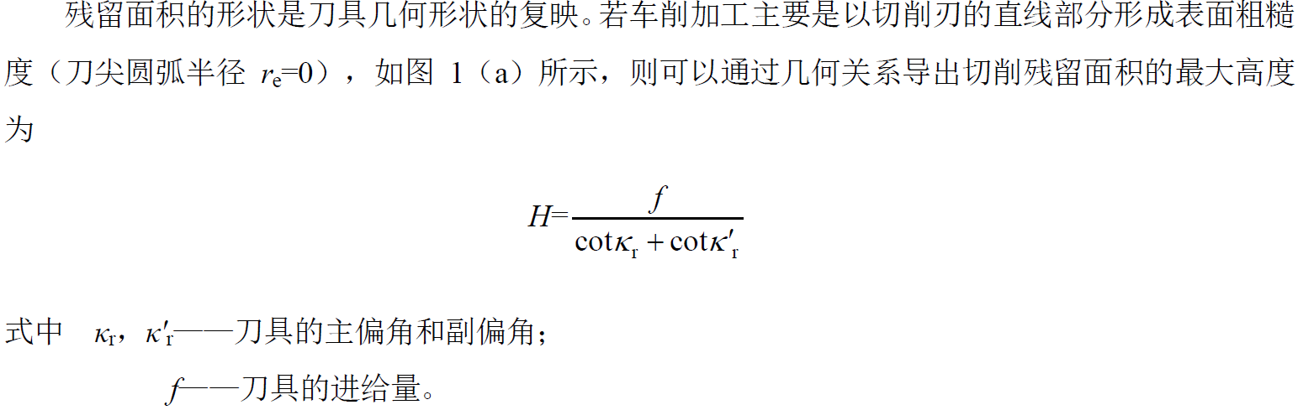
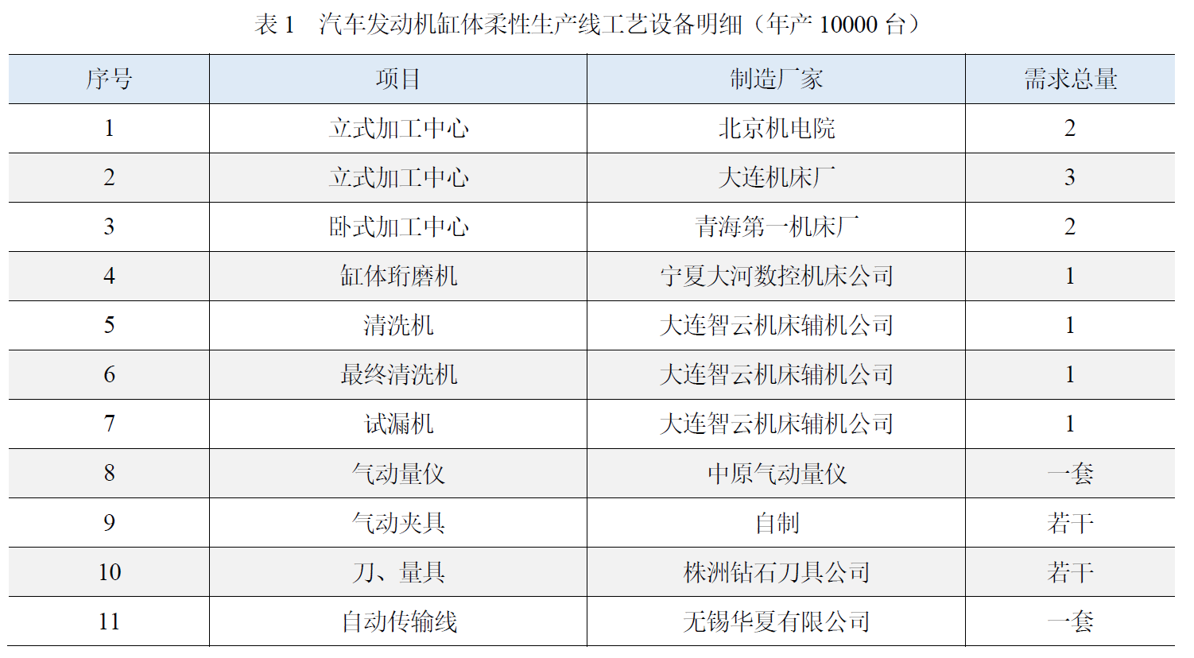
文字+图+表+公式
清晰、 美观、规范
Notes:
知识单元内容以文字+图表+公式等形式描述 某个具体知识点。
满足用户对高质量知识内容的阅读需求，深入理解核心内容。

Slide 18
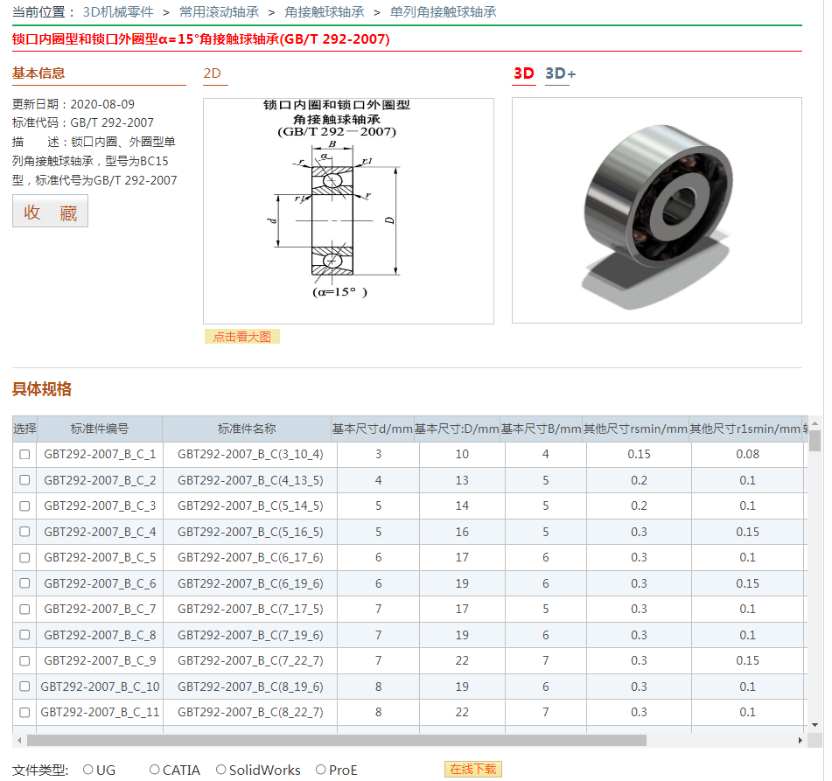

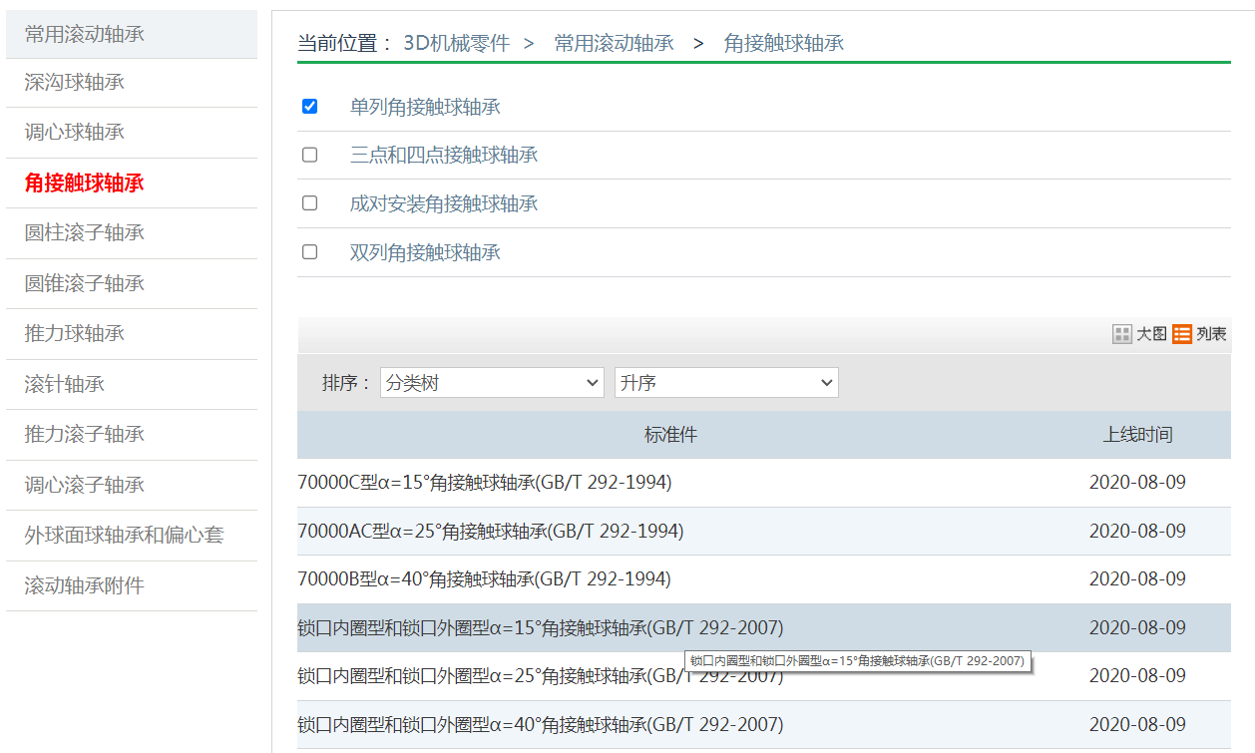
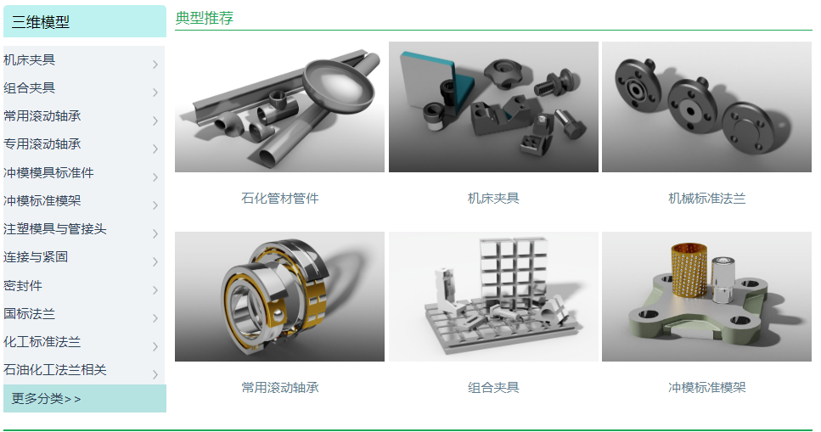
②利用搜索/高级搜索功能快速搜索（输入标准件的关键字或标准号等信息）。
02-2
三维模型
以制造领域国家标准和行业标准为依据建立的数据库、模型库，资料全面、准确、实用；
数据可查询，模型可下载，提高设计质量与效率；
包含滚动轴承等14大类、82万多个机械零部件的标准件；
资源形式包括2D图形、3D图形、3D+动态图形、数据表格及标准件模型。
①利用目录树分类查找。
化学工业出版社
Notes:
我国制造企业广泛使用的CAD/CAM系统中，大多没有提供适用于我国制造企业的各种规范、标准、图表等数据资源，这些正是制造业所不可缺少的。设计者在设计过程中需要花费大量时间用来反复查阅资料、寻找数据的大量时间。
CIDP平台的三维模型板块内容，将传统的“构思-查阅数据-建模-装配”的设计模式简化为“构思-装配”这种“自上而下”的设计模式，精简了设计过程。
这不仅省去了设计者反复查阅资料、寻找数据的大量时间，而且可以把设计者从繁琐的逐个绘制标准件的重复性劳动中解放出来，使设计者可以把更多的精力花在设计构思及装配上。
数据可查询，节约大量用来反复查阅资料、寻找数据的时间；模型可下载直接使用，提高设计质量与效率。
省去建模时间

Slide 19
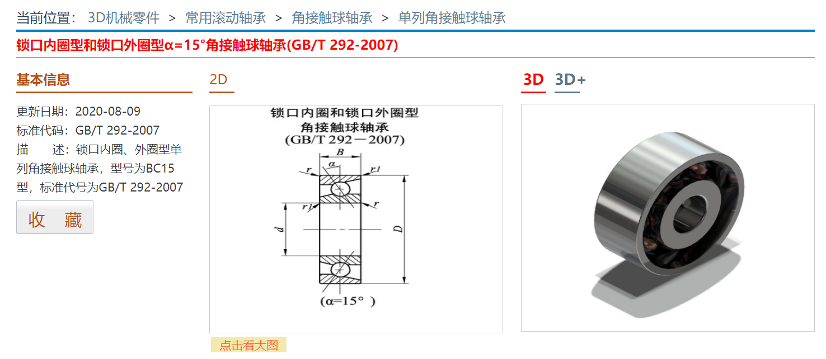
2D图：
局部放大+整体放大
在页面即可在线查看每个模型的2D图纸和3D效果
化学工业出版社
Notes:
2D图形：展示此类标准件的二维结构，并详细标注了参数符号及标准号，同时可查看高清大图；
3D图形：展示此类标准件的立体结构；

Slide 20
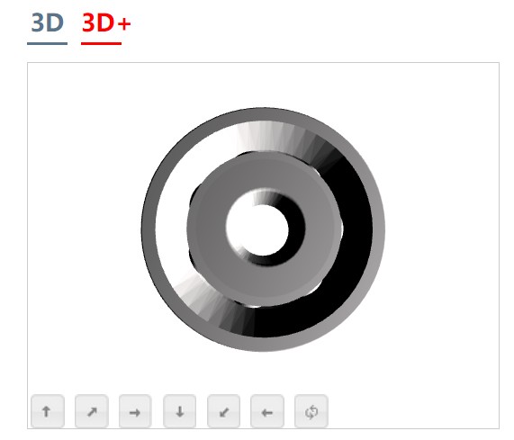
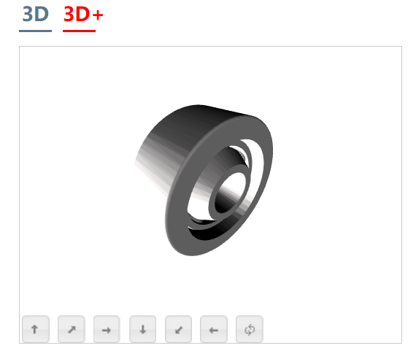
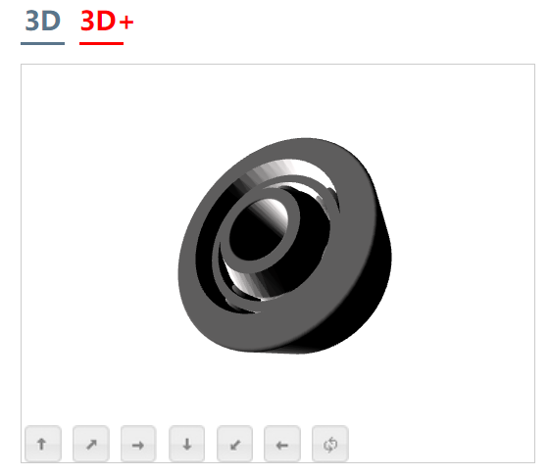
3D+动态图形
无需专业软件即可全方位、多角度地理解模型细节结构
化学工业出版社
Notes:
3D+动态图形：可从各个角度展示此类标准件的结构细节；便于全方位、多角度地观察、理解模型结构。
（也可以打开cidp网页进行展示此部分，为动态内容）

Slide 21
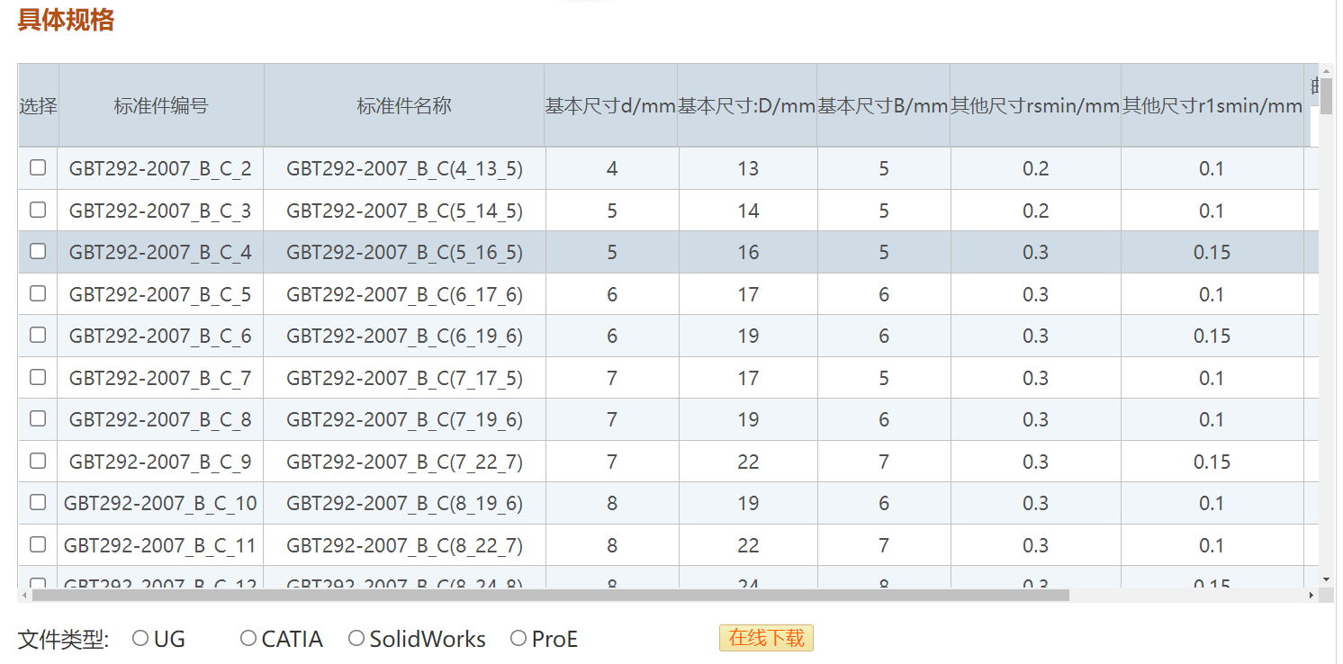
数据表格：
标准件的详细设计参数，可供数据查询使用。
标准件模型：
每一行数据对应一个标准件模型（共82万余个）；
每个模型都有四种文件类型；
下载后使用CAD/CAE软件打开，参数可修改、编辑，用于个性化设计与装配；
可同时下载多个标准件。
提供UG、CATIA、
SolidWorks、ProE
四种文件类型下载
化学工业出版社
Notes:
数据表格：标准件的详细设计参数，可供数据查询使用；
标准件模型：表格中的每一行数据对应一个标准件模型，可供下载，并使用相应的CAD/CAM软件打开进行个性化设计与装配。
三维模型提供四种格式的下载（重点2：每个用户每天限制下载数量为50，防止恶意下载造成权限暂停。）
标准件模型下载后，可直接用UG、Pro/E、SolidWorks、CATIA等工程应用软件打开，用于修改、编辑与装配，大大省去设计时间；

Slide 22
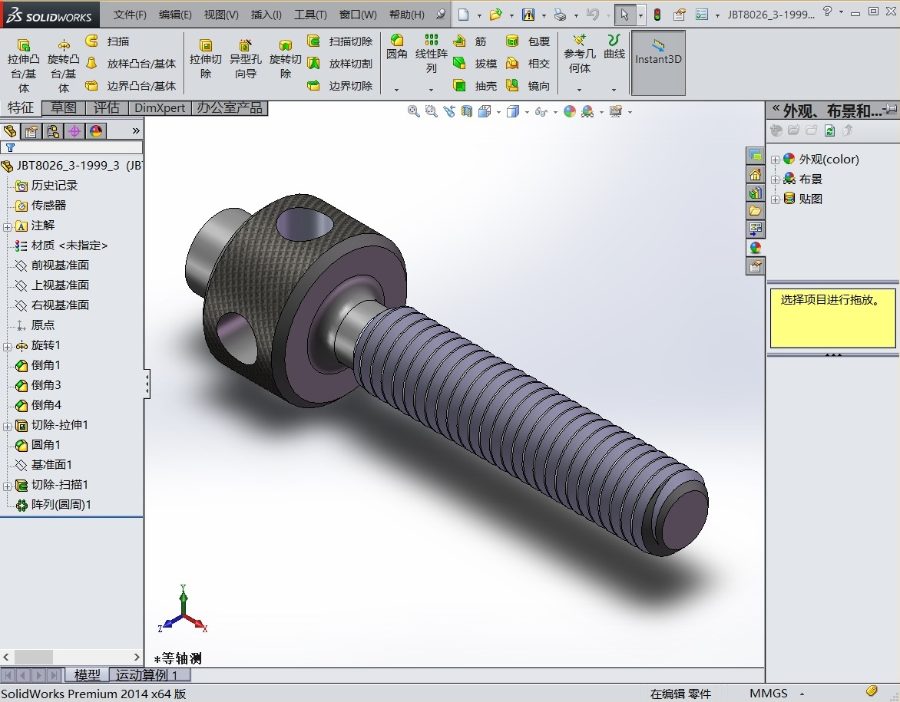
下载的三维模型在Solidworks软件中的打开效果
Notes:
https://www.cidp.com.cn/web/Part/44ae548d65064e84856ad18fbee947f9#
圆柱头调节支承(JB/T 8026.3—1999)

Slide 23
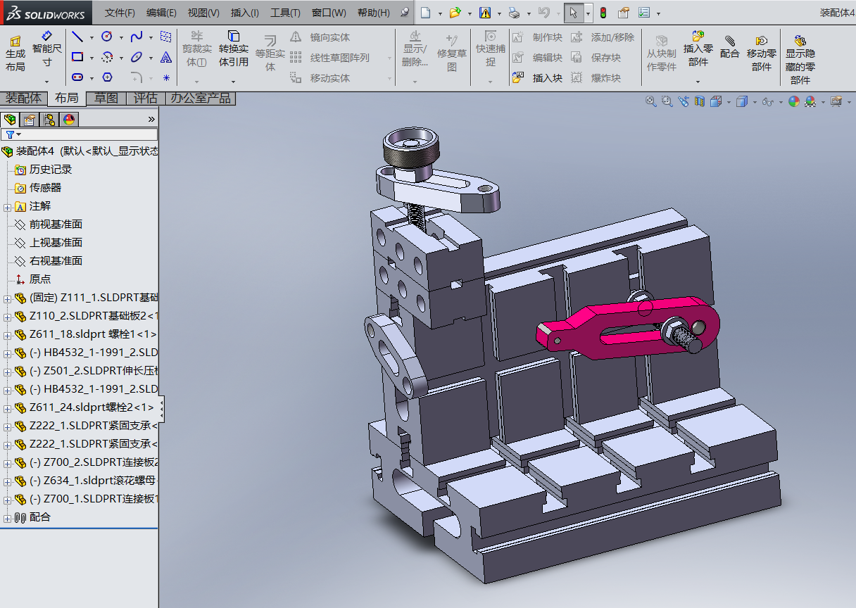
装配效果 本装配模型中的所有零部件全部可以在本平台中下载！

Slide 24
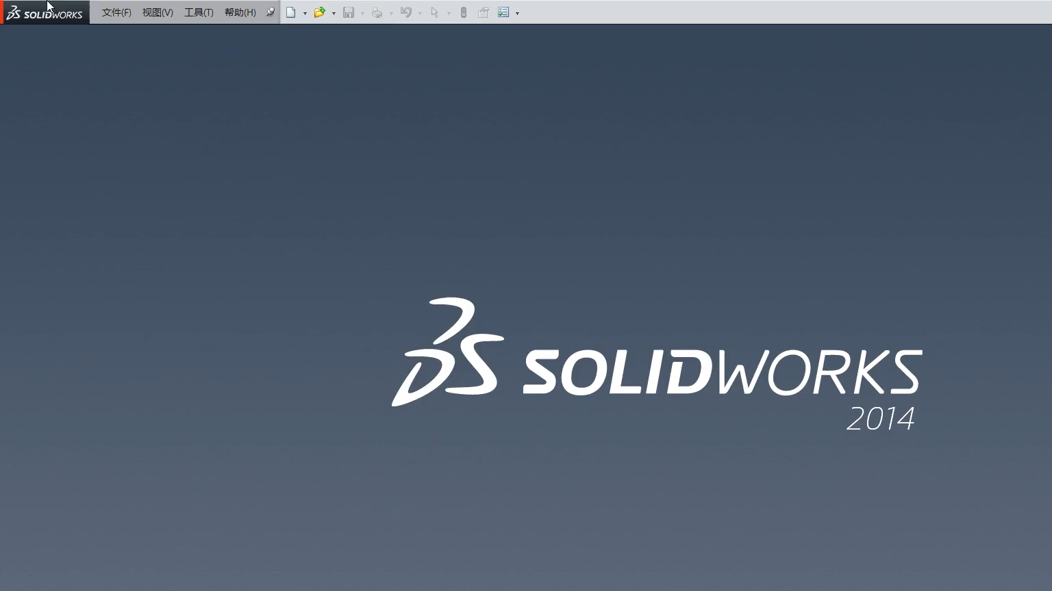
三维模型装配视频演示

Slide 25
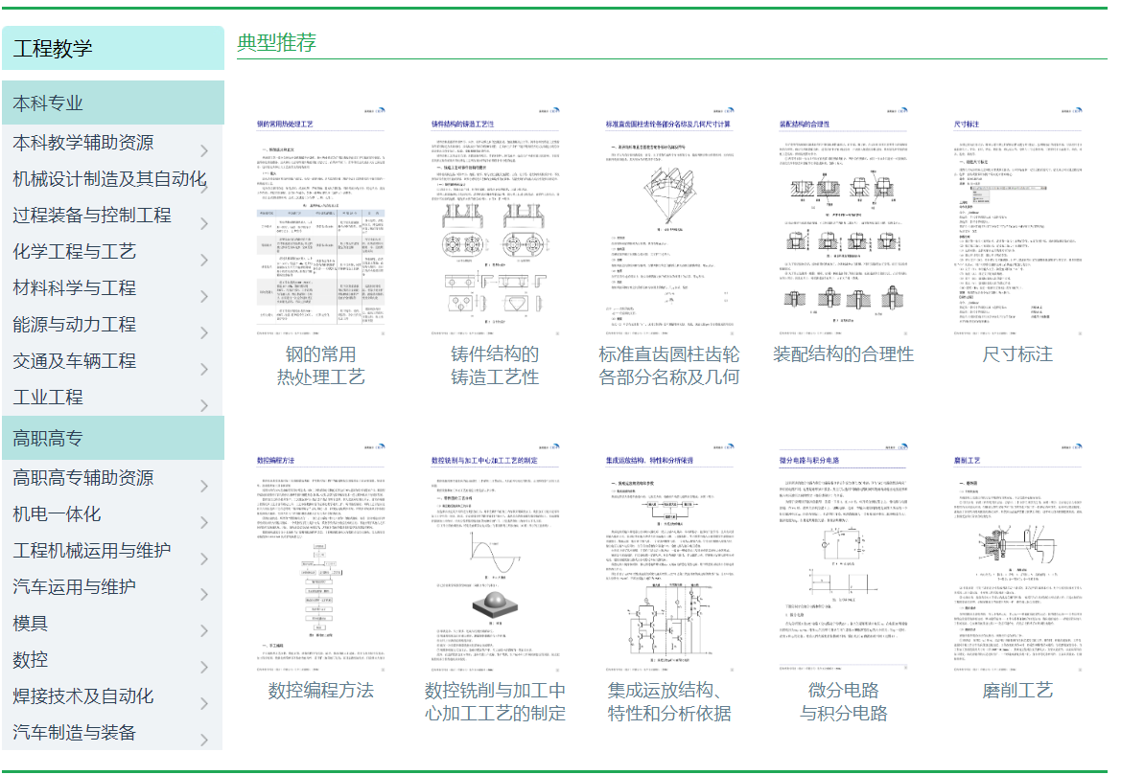
02-3
工程教学
将工程制造专业相关课程划分为若干个知识点；
分为本科专业与高职高专两部分，并按照专业及课程进行分类；
专业必修、专业选修、实践环节；
部分课程的辅助资源（课件、素材文件）；
涵盖200余门课程，5万多个课程内知识点。
化学工业出版社
Notes:
第三个板块为工程教学板块，工程教学资源是将与工程制造专业相关的各门课程划分为若干个知识点，这些知识点有些是单一内容知识点，有些是多个知识点综合应用，如实例。
并根据使用对象的不同，区分了本科专业和高职高专专业。
综合了国内高校专业和课程设置，本科专业设为***、****7个专业分类；高职高专……
为老师备课、学生自学服务；

Slide 26
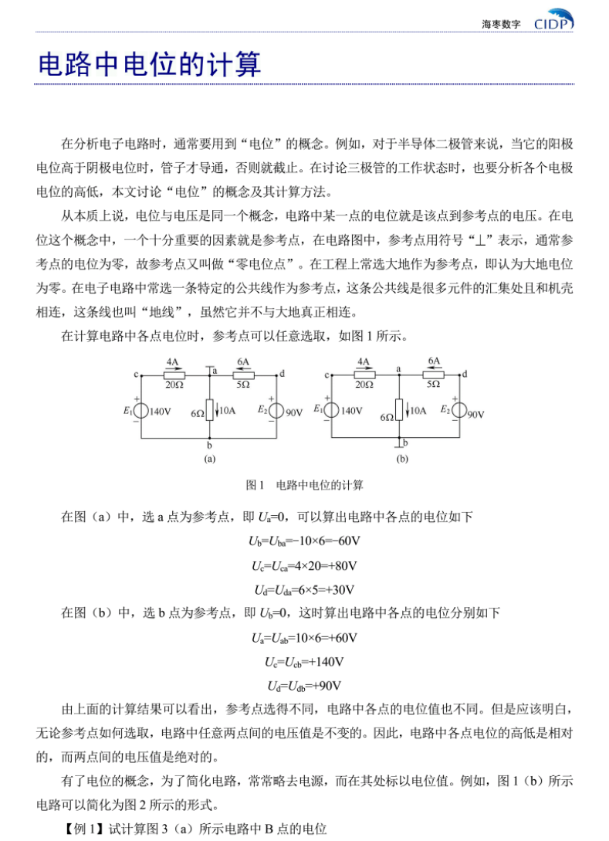
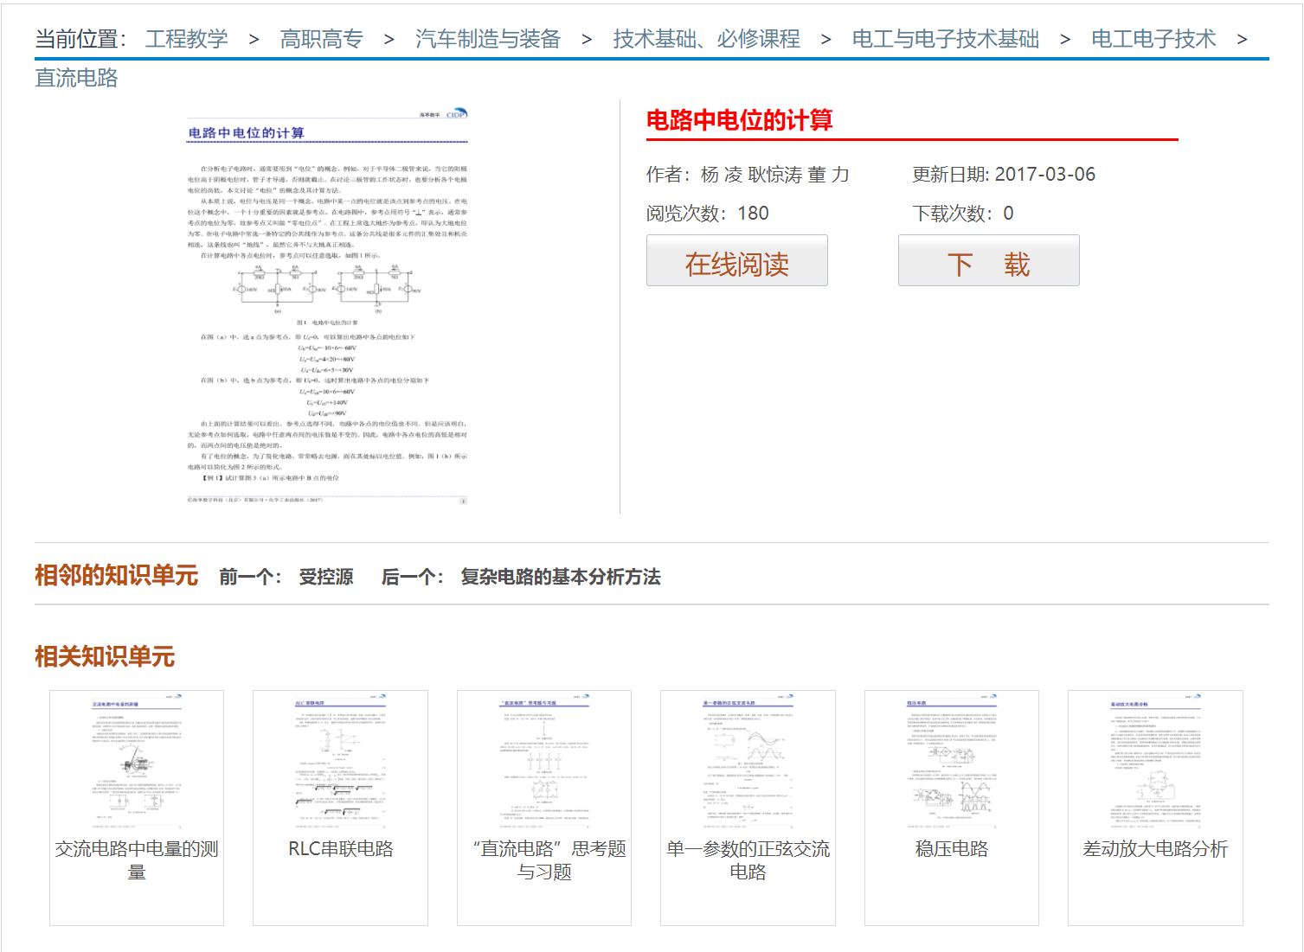
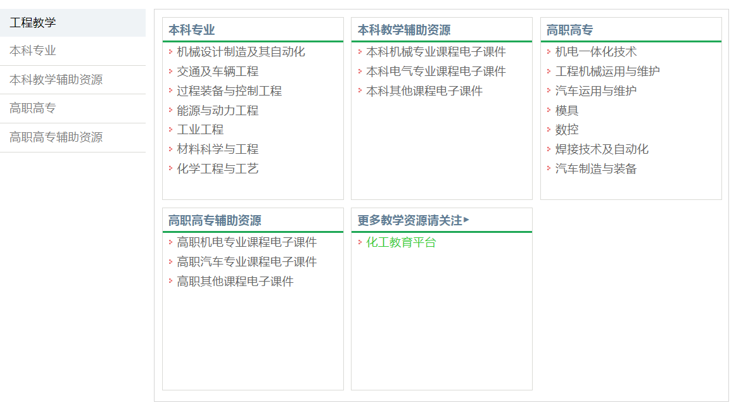
内容展示形式与知识单元相同。
侧重：学科内容角度进行教学资源的归类组织。
化学工业出版社
Notes:
工程教学板块内容展示形式与知识单元相同，只是更侧重于从学科内容角度进行教学资源的归类组织。

Slide 27
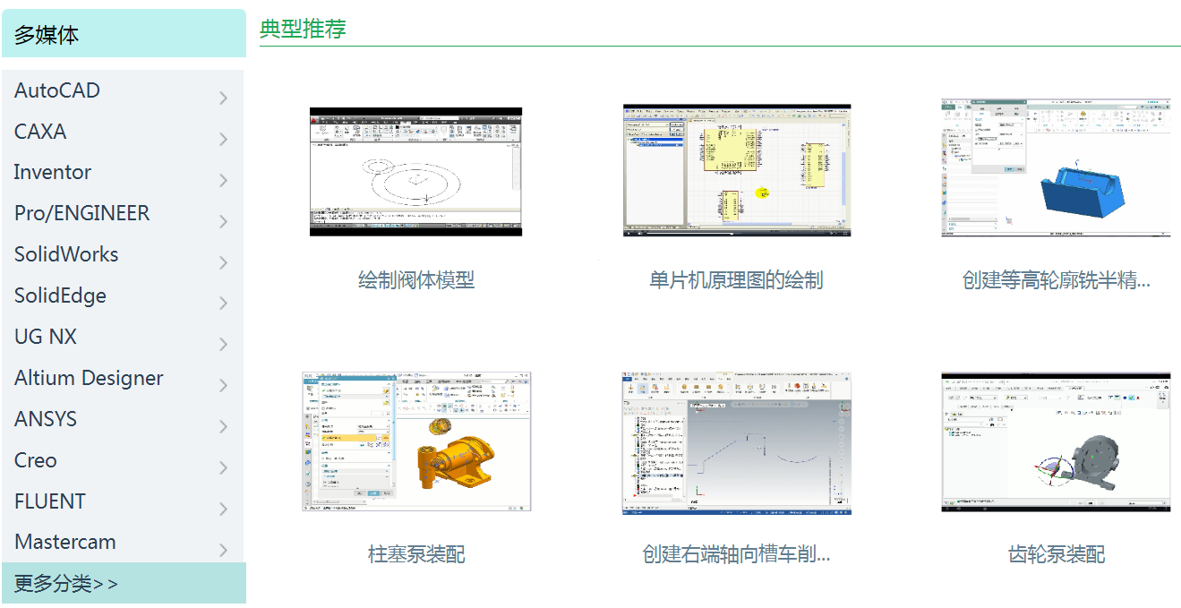
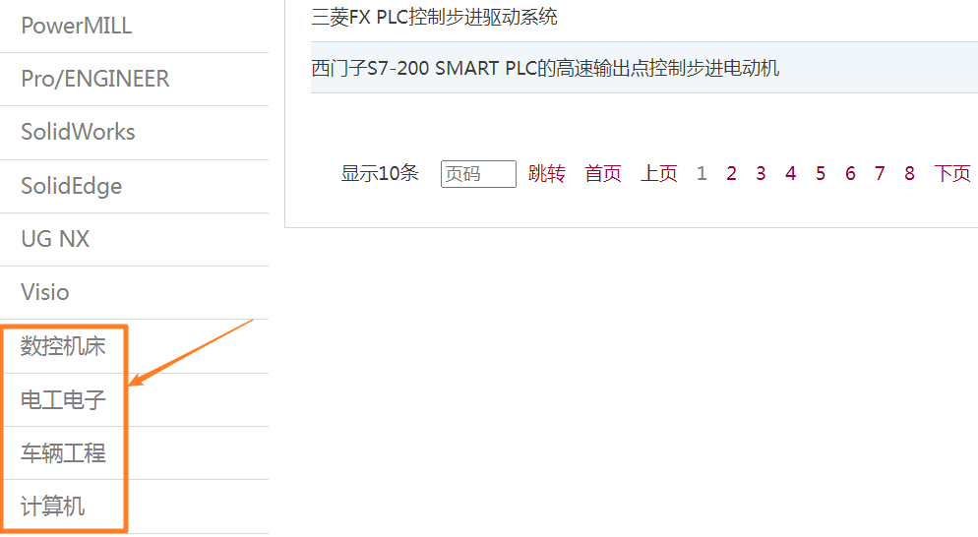
02-4
多媒体
手把手教学
20多种CAD/CAM软件的教学视频；
数控机床、电工电子、车辆工程、计算机等专业的视频资源。
化学工业出版社
Notes:
第四板块为多媒体视频。
包括UG等20多种CAD/CAM软件的教学视频。虽然这些软件的迭代较快，但主要功能没有很大变化，学生通过这些视频进行自学可以快速上手课程中需要的软件。
同时上线数控机床、电工电子、车辆工程、计算机专业的视频资源，方便专业用户进行针对性学习。

Slide 28
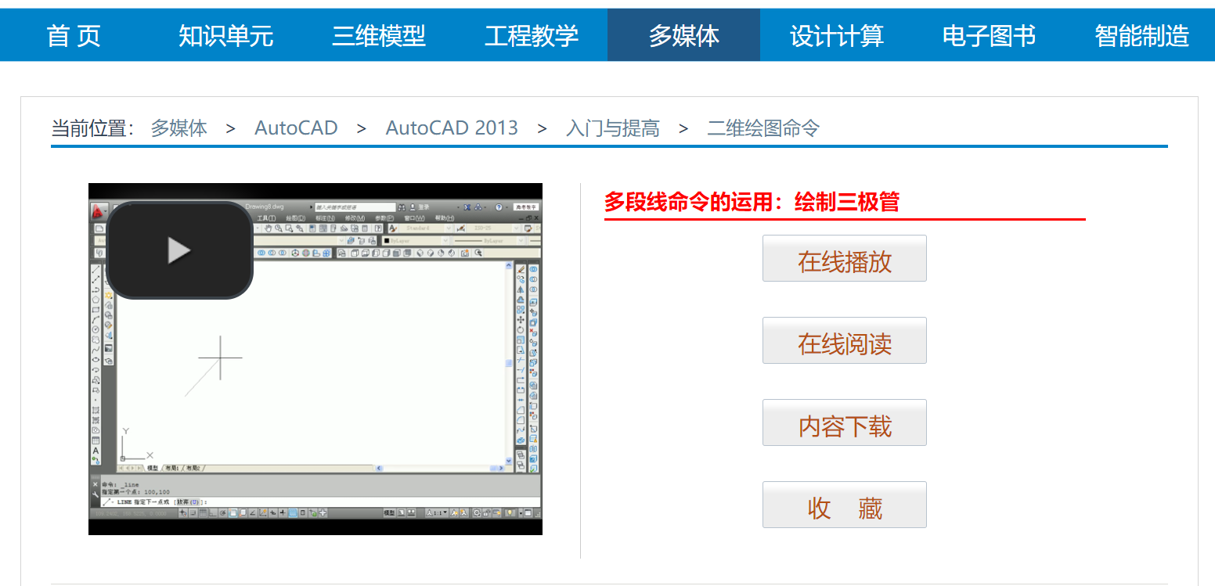
浏览器播放
双教学形式：
视频教学
文本教学
配合使用，
提升学习效果。
化学工业出版社
Notes:
这是多媒体板块的详情页面，点击在线播放按钮，或者左侧播放按钮，即可在浏览器中播放视频，不需要安装播放器插件，使用起来比较方便。
部分视频提供视频+文本双教学形式，二者配合使用，可以提升学习效果。

Slide 29
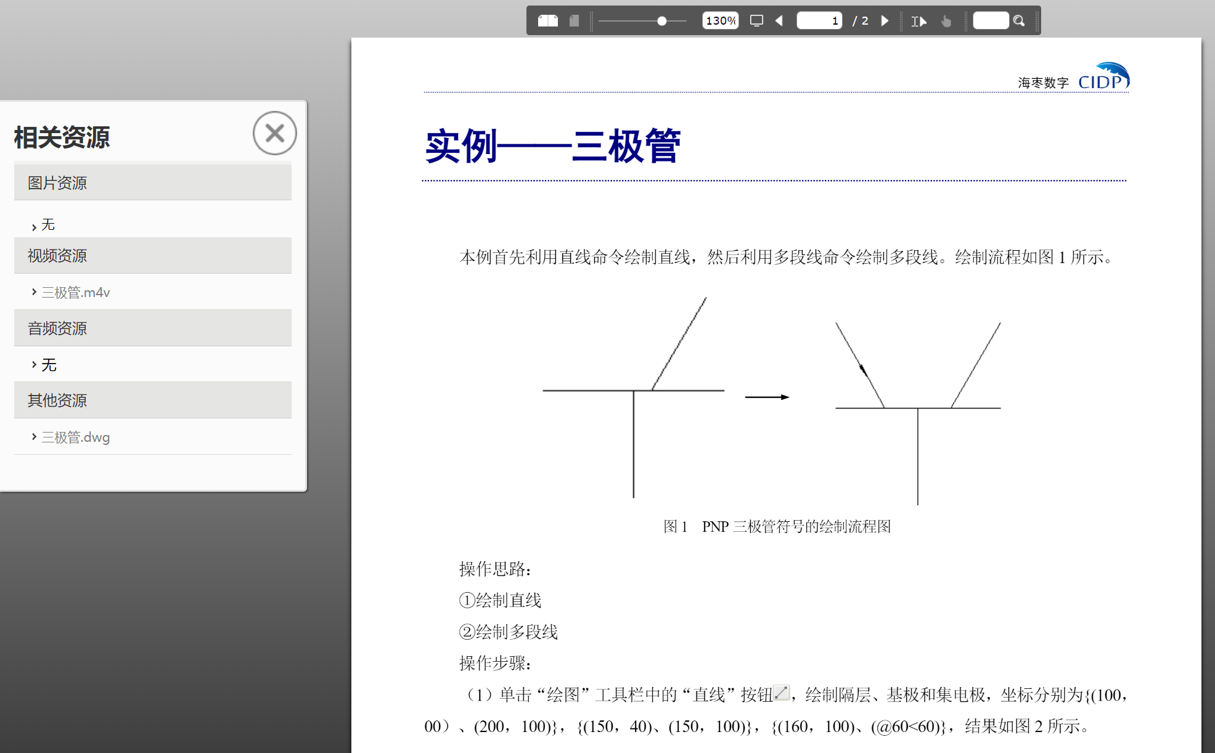
点击“在线阅读”进入文本页面，可在左侧查看相关资源，如视频文件及多媒体中所用到的模型文件等。
化学工业出版社

Slide 30
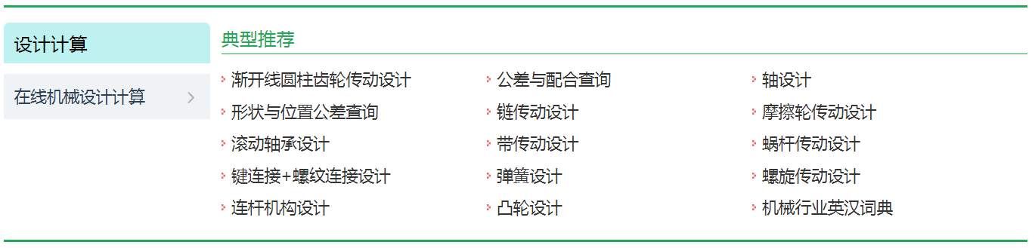
02-5
程序库+数据库+资料库
设计计算
下载版机械设计计算程序（15个）
在线版机械设计计算工具（700+）
满足制造业信息化过程中对专业技术的高水准要求；
提供大量设计过程中涉及的数据资料，实现边设计边查询；
设计流程清晰、计算步骤详细完整，能做到准确无误；
可以大大缩短工程设计中的基础计算耗时，节省设计时间；
设计结果可直接输出为图文报表。
化学工业出版社
Notes:
第五板块为设计计算板块。
设计计算板块是为满足制造业信息化过程中对专业技术的高水准要求而开发的一系列工程软件
同时也提供大量设计过程中涉及的数据资料，实现边设计边查询。
它既是机械设计领域的程序库，又是数据库、资料库。
用好设计计算部分的资源，可以大大缩短工程设计中的查阅资料和基础计算耗时，且能做到准确无误。

Slide 31
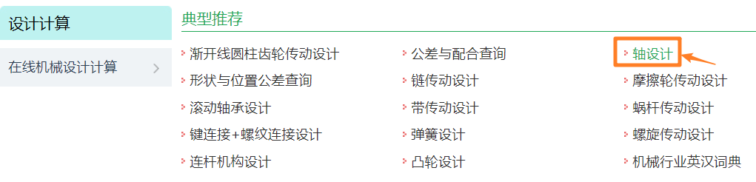
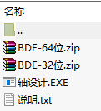
下载→安装→使用
下载：压缩包（BDE安装程序+程序+说明）
安装：先安装BDE程序，再安装设计计算程序。
提示：BDE数据库引擎只需在第一次安装设计计算程序前安装一次即可。
化学工业出版社
Notes:
下载版设计计算程序可以下载到本机使用，不受网络环境限制。
这里举例说明下载、安装及使用方法。
下载的文件为一个压缩包，包括BDE安装程序、渐开线圆柱齿轮传动设计安装程序及使用说明。
BDE数据库引擎，按照操作系统32位or64位选择
左侧是设计操作树，随着设计进展逐步显示设计流程，在此提示下，逐步进行设计参数设置及校核等操作，即可完成设计。

Slide 32
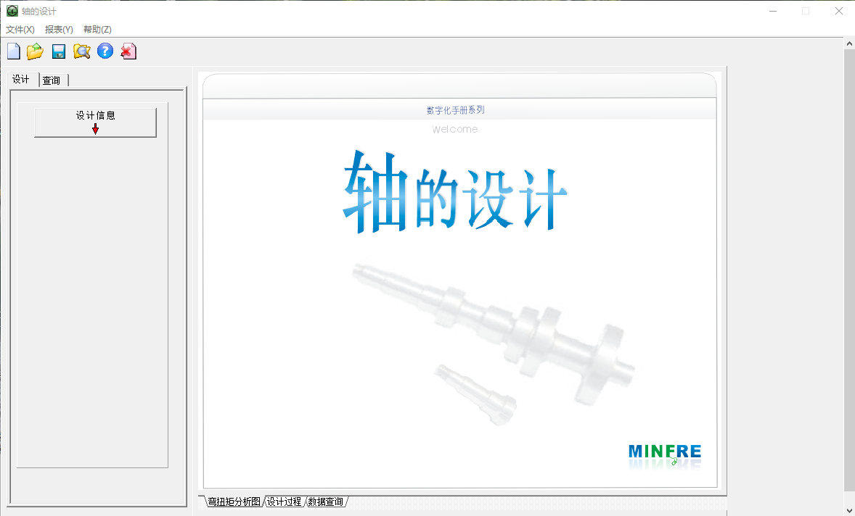
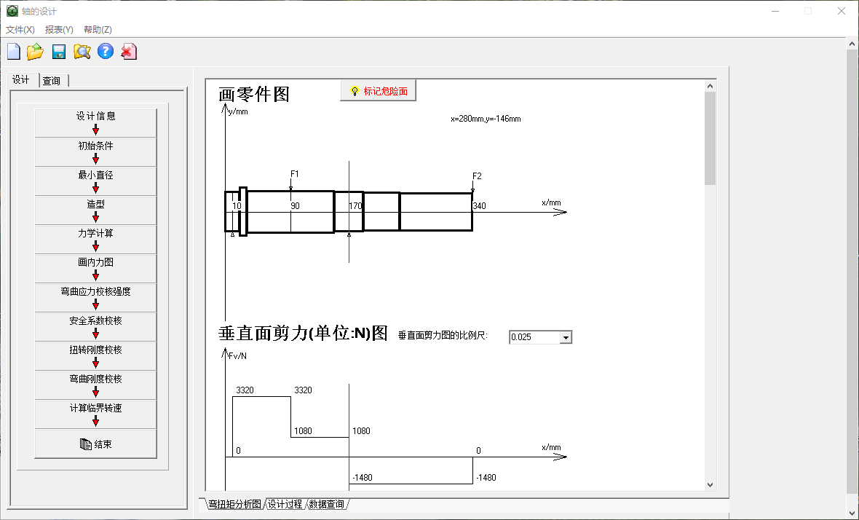
在设计流程提示下，逐步进行设计参数设置、绘图、校核等操作，即可完成设计。
设计操作树
化学工业出版社
Notes:
下载版设计计算程序可以下载到本机使用，不受网络环境限制。
这里举例说明下载、安装及使用方法。
下载的文件为一个压缩包，包括BDE安装程序、渐开线圆柱齿轮传动设计安装程序及使用说明。
BDE数据库引擎，按照操作系统32位or64位选择
左侧是设计操作树，随着设计进展逐步显示设计流程，在此提示下，逐步进行设计参数设置及校核等操作，即可完成设计。

Slide 33
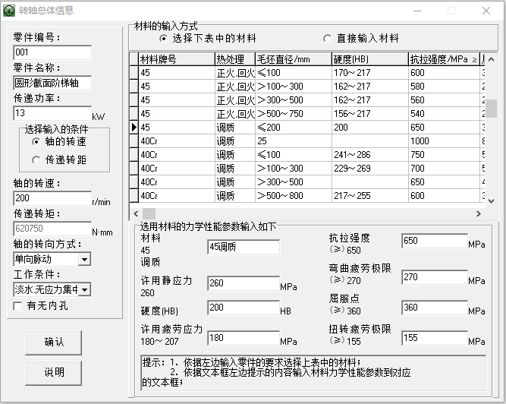
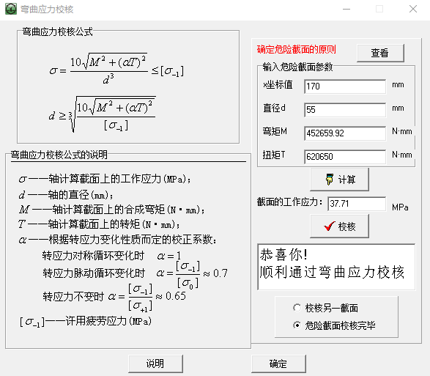
提示：在设计过程中，可随时点击“说明”按钮，查看该步骤设计说明；点击任意一步还可以进行设计回溯。
化学工业出版社
Notes:
下载版设计计算程序可以下载到本机使用，不受网络环境限制。
这里举例说明下载、安装及使用方法。
下载的文件为一个压缩包，包括BDE安装程序、渐开线圆柱齿轮传动设计安装程序及使用说明。
BDE数据库引擎，按照操作系统32位or64位选择
左侧是设计操作树，随着设计进展逐步显示设计流程，在此提示下，逐步进行设计参数设置及校核等操作，即可完成设计。

Slide 34
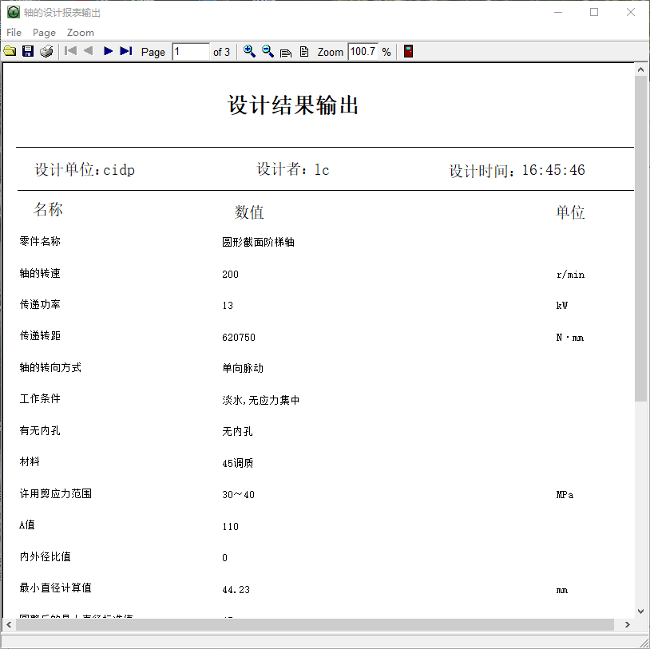
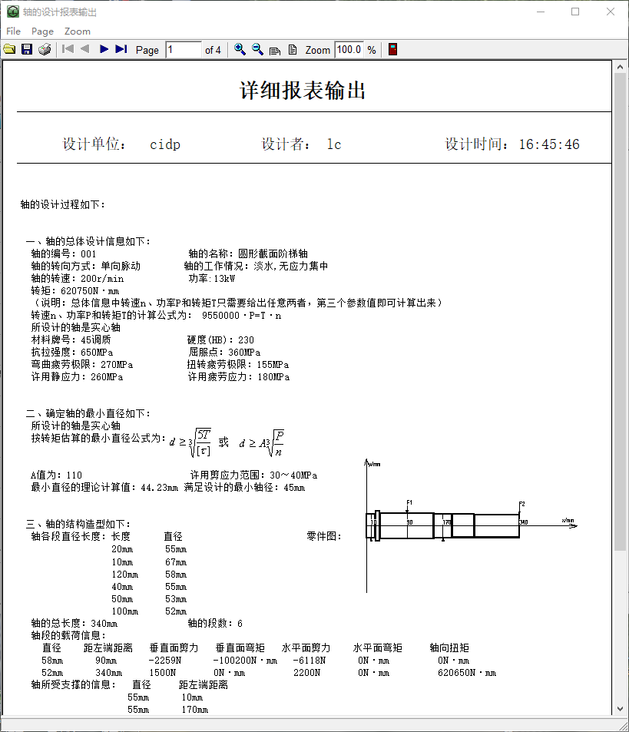
设计结果可复制，直接应用在课程设计或作业中。
化学工业出版社

Slide 35
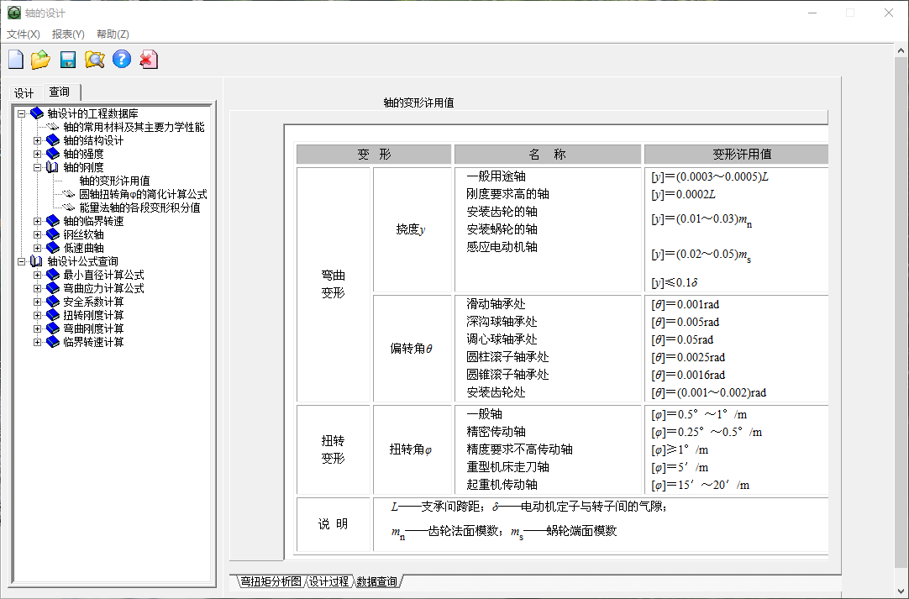
除设计功能外，还集成了查询功能，可随时查询设计中相关的公式与数据
化学工业出版社
Notes:
集成的查询功能方便查询相关公式与数据。可以作为数据库单独使用，也可以边设计边查询。
若有时间可进行实例演示。

Slide 36
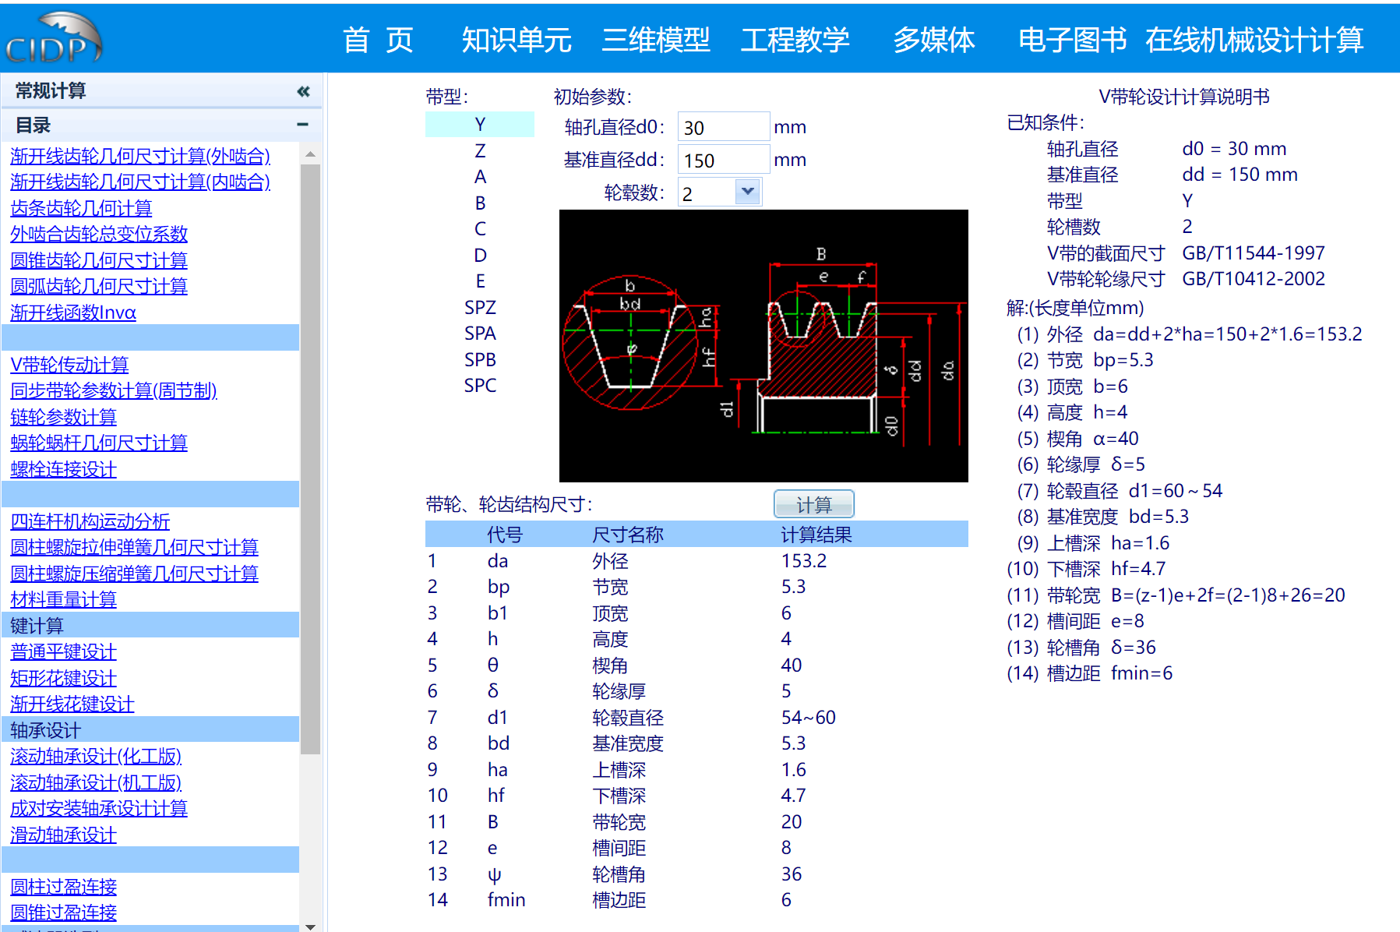
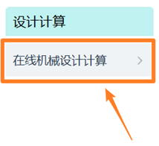
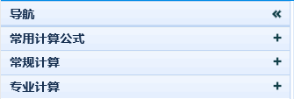
提示：使用在线设计计算功能需要登录个人账号。
化学工业出版社
Notes:
在线机械设计计算工具简单易用，
只需在左侧目录树中选择计算工具后，根据程序提示，逐步输入各项参数，
即可得到详细的计算过程以及结果。
计算说明书中的文字可以直接选中复制，拷贝到自己的文件中。

Slide 37
举例：同步齿形带传动计算实例
在CIDP制造业数字资源平台“设计计算”板块中下载“带传动设计”计算程序，并安装在本地计算机上，然后使用该设计计算程序试设计一个打浆用造纸机械中的周节制同步齿形带传动：其每日工作24h，采用普通鼠笼式交流电动机，传动功率P=10kW，主动轴转速n₁=950r/min，减速传动比i=2，中心距a为550mm左右。试设计该齿形带传动。
化学工业出版社
Notes:
实操

Slide 38
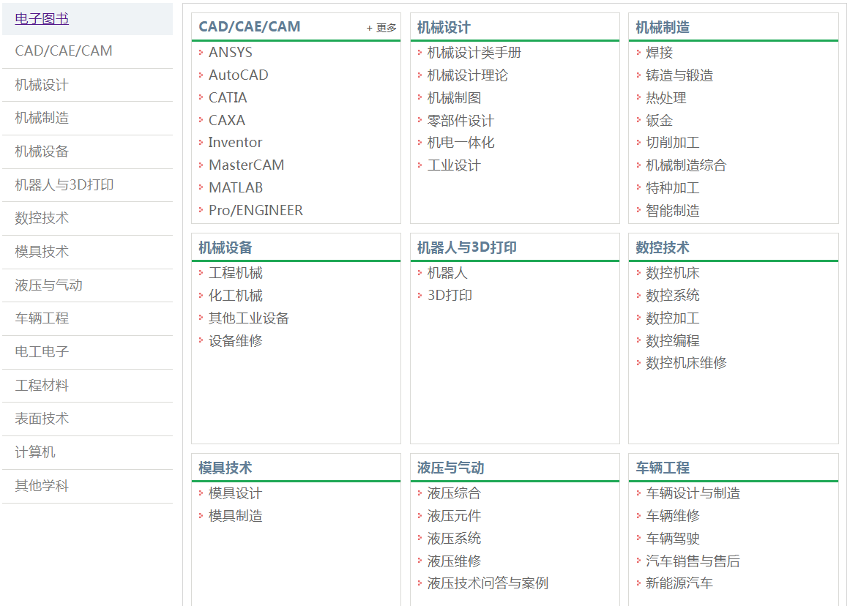
02-6
电子图书
版权明确；
高清原版；
在线阅读。
提供5000余种专业电子图书，覆盖与制造业相关多个学科，内容持续更新。
化学工业出版社
Notes:
最后一个板块为电子图书板块
按照专业领域以目录树形式展示，可以按分类查找；
也可以通过CIDP平台的搜索功能和高级搜索功能，设置书名、作者、书号等关键字检索目标图书。

Slide 39
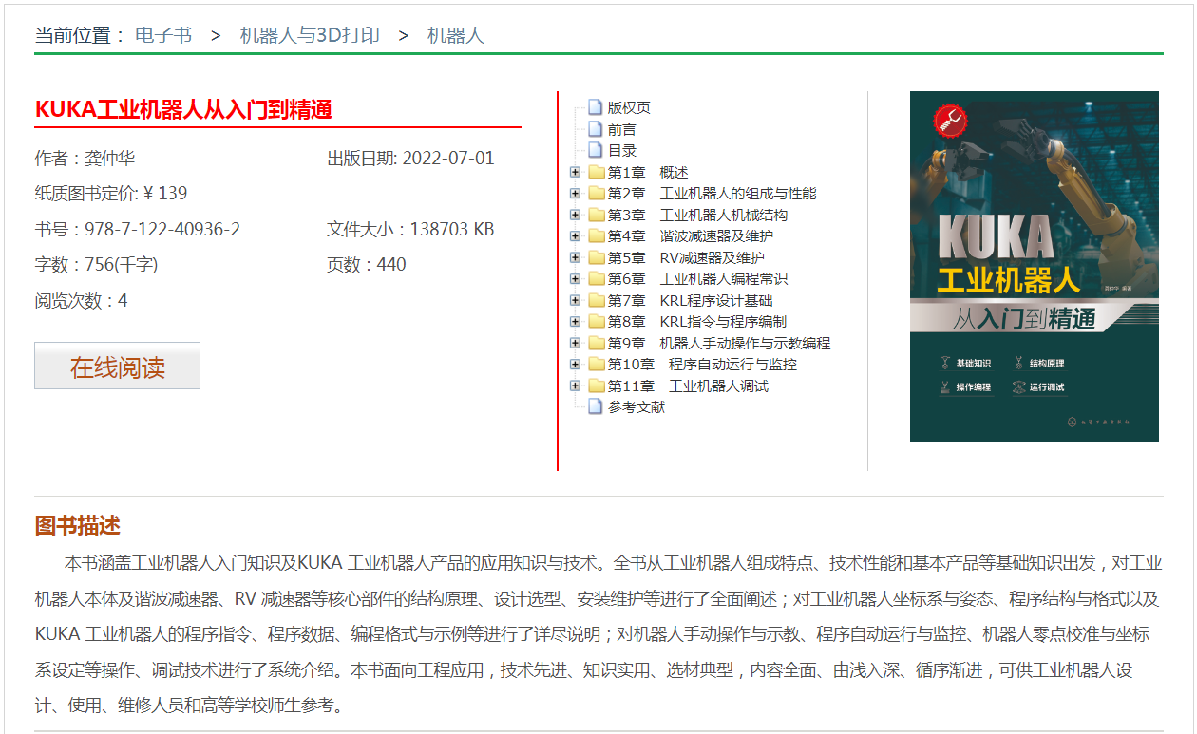
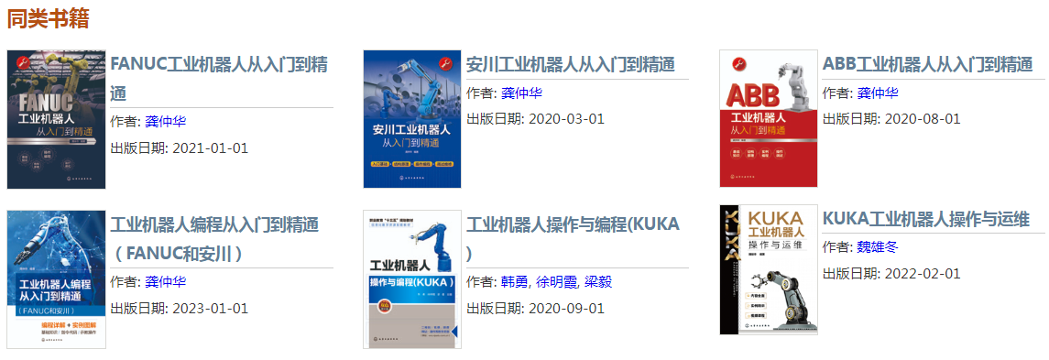
化学工业出版社
Notes:
打开图书详情页，分三个区域展示相关信息。
中部为图书主要内容的简要介绍及读者对象信息。
页面下方链接了与本书类似领域的图书，方便全面学习相关知识。

Slide 40
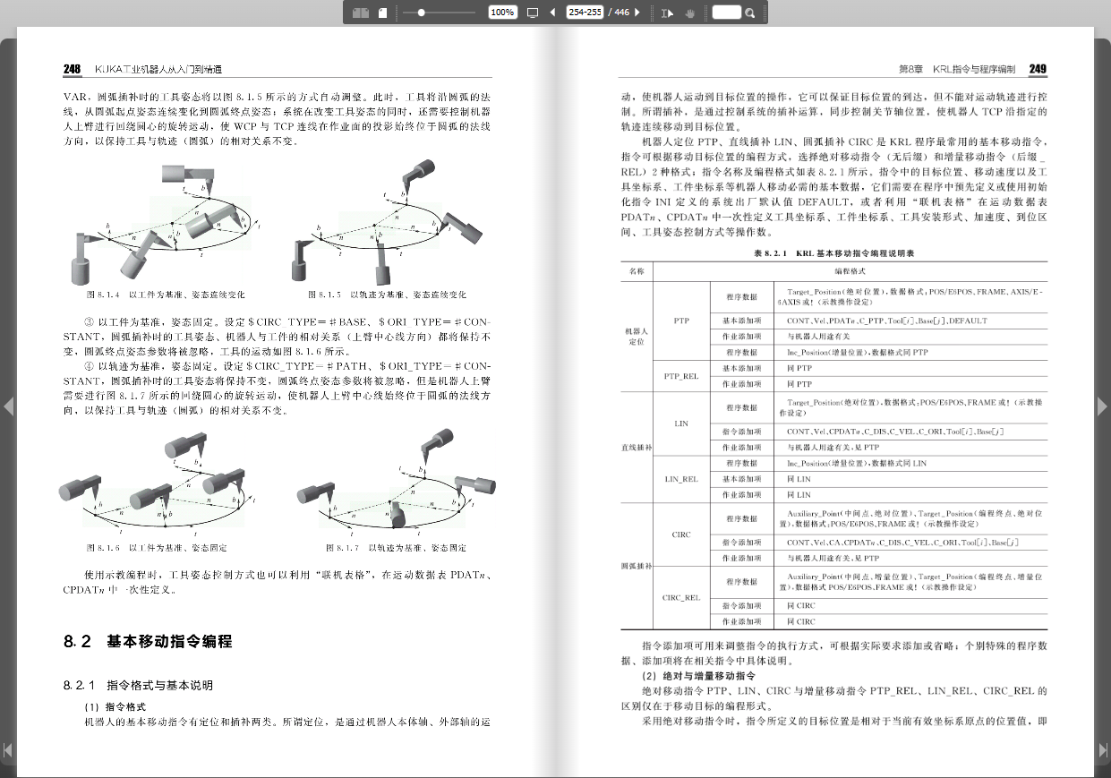
与纸书同版，非扫描版；
适合电子阅读。
化学工业出版社

Slide 41



电子图书阅读界面左侧有两个箭头
化学工业出版社
Notes:
电子书阅读界面左侧有两个箭头

Slide 42


使用辅助资源：图书内二维码
化学工业出版社
Notes:
一个箭头为目录，在阅读时可以直接跳转

Slide 43


阅读工具条
化学工业出版社
Notes:
阅读界面上方可以选择单页或双页显示，也可以复制电子书中的文本内容。

Slide 44

在左侧弹出包含搜索内容的全部页面。
点击可直接跳转到目标页面。
化学工业出版社
Notes:
还具备查询功能，右上角放大镜检索关键字，可在左侧弹出包含搜索内容的全部页面，点击左侧搜索结果也可以直接进行跳转。

Slide 45
03
访问方式
化学工业出版社

Slide 46


方式一：
校园网IP范围内直接打开 https://www.cidp.com.cn/
方式二：
通过搜索引擎搜索“cidp制造业” ，首页第一个即为平台主页。
化学工业出版社
Notes:
所谓时空：时间上，指提供7*24小时不间断的平台服务；空间上，校内校外皆可访问，且权限相同。

Slide 47

方式三：
学校图书馆主页-电子资源
提示：收藏后使用更方便哦！
化学工业出版社

Slide 48
01
个人账号访问
校园网IP范围内注册个人账号，校外登录该账号即可访问CIDP平台。
02
CARSI账号访问
学校已加入CARSI联盟，校外使用校园网账号直接访问CIDP平台。
化学工业出版社

Slide 49

重要提示：
一定要在校园网环境下注册。
个人账号注册
STEP 01
在平台主页顶部栏右侧点击“切换”进入注册/登录界面（“切换”按键左侧显示学校名称即为校园网环境）
化学工业出版社
Notes:
（重点）在“您好！”右侧,“切换”左侧，现在的截图显示为“化学工业出版社”识别为公司的ip地址，（可以替换图片为在学校ip下的截图）若在校园网环境下会识别显示为“xx大学”，此时点击切换进入登录注册页面。

Slide 50

STEP 02
提示：如果已有个人账号，可切换到该页面后直接登录。
点击“用户注册” 进入注册页面。
化学工业出版社

Slide 51

STEP 03
在注册界面填写注册信息，并输入图片验证码和手机短信验证码后点击“立即注册”即注册完成。
化学工业出版社

Slide 52

CARSI账号访问
STEP 01
若学校已加入CARSI联盟，可在校外使用校园网账号直接访问CIDP平台。
化学工业出版社
Notes:
CIDP制造业数字资源平台已在CARSI平台上线。
若您所在学校已加入CARSI联盟，您在校外也可以使用校园网账号直接访问CIDP平台。

Slide 53

STEP 02
化学工业出版社
Notes:
CIDP制造业数字资源平台已在CARSI平台上线。
若您所在学校已加入CARSI联盟，您在校外也可以使用校园网账号直接访问CIDP平台。

Slide 54

STEP 03
“CARSI登录”页面
化学工业出版社
Notes:
CIDP制造业数字资源平台已在CARSI平台上线。
若您所在学校已加入CARSI联盟，您在校外也可以使用校园网账号直接访问CIDP平台。

Slide 55

STEP 04
“统一身份认证”页面
用户名+密码
手机验证码
微信扫码
提示：若首次登录则需要先激活账号，完善个人信息，绑定手机号。
化学工业出版社
Notes:
CIDP制造业数字资源平台已在CARSI平台上线。
若您所在学校已加入CARSI联盟，您在校外也可以使用校园网账号直接访问CIDP平台。

Slide 56
04
特别提示
化学工业出版社

Slide 57
个人账号很重要
01
凡涉及资源下载的；
02
在校外访问平台时；
03
使用在线机械设计程序时；
04
注册时一定要在校园网环境下进行。
化学工业出版社

Slide 58





搜索/高级搜索功能
①
②
③
化学工业出版社
Notes:
知识单元可以通过逐级分类找到，也可以使用搜索功能找到。
如在网页右上角搜索栏中输入关键词，选择相应板块即可。
也可以使用高级搜索功能，可以具体到板块搜索，也可以选择“标题”“摘要”“关键词”等搜索范围。
演示搜索“柔性制造系统”“陈俊钊”
先不讲

Slide 59


请联系我们：
联系电话：010-6451 8823
客服QQ： 2827875895
化学工业出版社

Slide 60
感谢观看
THANK YOU
FOR WATCHING
化学工业出版社
Notes:
期望此ppt及CIDP制造业数字资源平台对专业师生有所帮助。

